Slide 1
ЛФК при заболеваниях органов пищеварения
Федеральное бюджетное образовательное учреждение высшего образования «Красноярский государственный медицинский университет имени профессора В.Ф. Войно-Ясенецкого»
Министерства здравоохранения Российской Федерации
Фармацевтический колледж
Выполнила: Камзолова А.А. 308-2 СД
Проверил: преподаватель по дисциплине «Основы реабилитации» Цуканова Е.В.
Красноярск, 2020 г.

Slide 2
Содержание
Основные симптомы проявления заболеваний органов пищеварения;
Заболевания органов пищеварения;
Основные задачи ЛФК;
Гастрит;
Язвенная болезнь желудка и ДПК;
Кишечные болезни;
Спланхоптоз;
Холецистит и желчекаменная болезнь.

Slide 3
Расстройство деятельности желудочно-кишечного тракта на любом уровне отражается на всех процессах пищеварения. Заболевания могут проявляться:
в ослаблении или извращении секреторной функции пищеварительных желез и процессов расщепления белков, жиров и углеводов;
в изменении моторики, обеспечивающей передвижение пищи по пищеварительному каналу;
в нарушении всасывания пищи;
в нарушении формирования кала и акта дефекации.

Slide 4
К функциональным заболевания относят:
опущение органов брюшной полости,
спазм привратника,
дискинезию желчевыводящих путей.
К органическим заболеваниям относят:
воспаление слизистых оболочек пищеварительной системы (гастрит, язвенную болезнь, колит),
печени и желчевыводящих путей (цирроз, гепатит, холецистит)
злокачественные опухоли.

Slide 5
С помощью лечебной физической культуры решаются следующие задачи при заболеваниях органов пищеварения:
оказание положительного эффекта на нервно-психическую и эмоциональную сферы;
развитие и улучшение внешнего и особенно диафрагмального дыхания;
нормализация секреторной, моторной, всасывательной и экскреторной функций пищеварительного аппарата;
улучшение лимфо- и кровообращения в брюшной полости и органах малого таза;
укрепление мышц брюшного пресса и тазового дна;
регуляция внутрибрюшного давления, обеспечивающего профилактику запоров, застойных явлений и спаечных процессов.

Slide 6
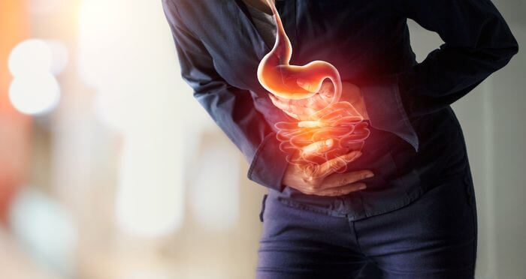
Гастрит - воспалительное или воспалительно-дистрофическое изменение слизистой оболочки желудка.

Slide 7
При хроническом гастрите задачи ЛФК сводятся:
к ликвидации воспалительного процесса
улучшению крово- и лимфообращения в органах брюшной полости, что способствует процессам регенерации в слизистой оболочке желудка,
нормализации его секреторной и моторной функций,
адаптации к возрастающим физическим нагрузкам.
Противопоказания для назначения ЛФК.
Выраженный болевой синдром;
Многократная рвота, тошнота.

Slide 8
Методика ЛФК в фазе обострения.
ЛФК назначается на палатном режиме после стихания острых явлений.
Курс ЛФК составляет — 10-12 занятий.
Первые 5-6 занятий ЛГ проводят с малой нагрузкой исключая упр. для мышц брюшного пресса.
Постепенно нагрузка увеличивается до средней, включаются специальные упр.
Кроме гимнастических упр. больным показана ходьба в сочетании с дыхательными упр.

Slide 9
При гипоацидном гастрите показано умеренное воздействие физической нагрузки на весь организм.
В соответствии с периодом лечения и двигательным режимом применяют:
общеразвивающие упражнения, выполняемые в медленном темпе, с ограниченной амплитудой и малым числом повторений,
специальные упражнения для мышц брюшного пресса с постепенным увеличением нагрузки,
статические и динамические дыхательные упражнения, а также медленную ходьбу продолжительностью до 30 мин.

Slide 10
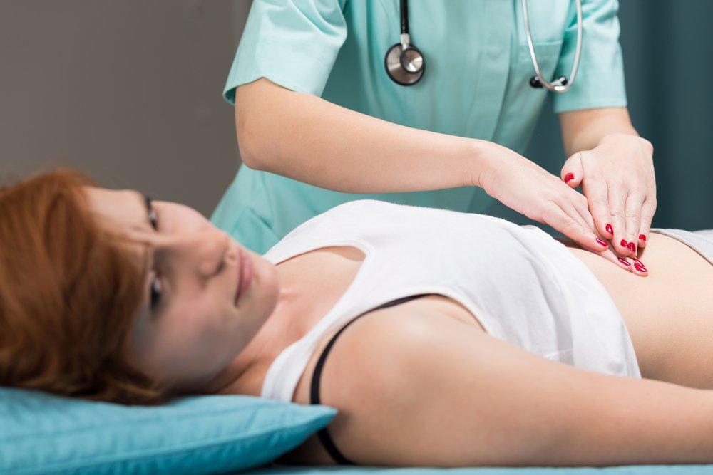
В период ремиссии допускается выполнение упражнений для повышения внутрибрюшного давления в исходном положении лежа на животе.
В сочетании с лечебной гимнастикой рекомендуется проводить массаж передней брюшной стенки.

Slide 11
При гиперацидном гастрите лечебную физическую культуру проводят перед приемом пищи с возрастающей нагрузкой, если больной достаточно физически подготовлен.
Рекомендуются упражнения:
для средних и крупных мышечных групп с большим числом повторений,
маховые движения,
упражнения со снарядами.

Slide 12
В санаторно-курортных условиях средства лечебной физической культуры расширяются:
используются пешеходные прогулки,
подвижные и спортивные игры,
прогулки на лыжах,
катание на коньках,
плавание.
Лечебную гимнастику проводят между приемом минеральной воды и обедом, так как минеральная вода тормозит секрецию желудка.

Slide 13
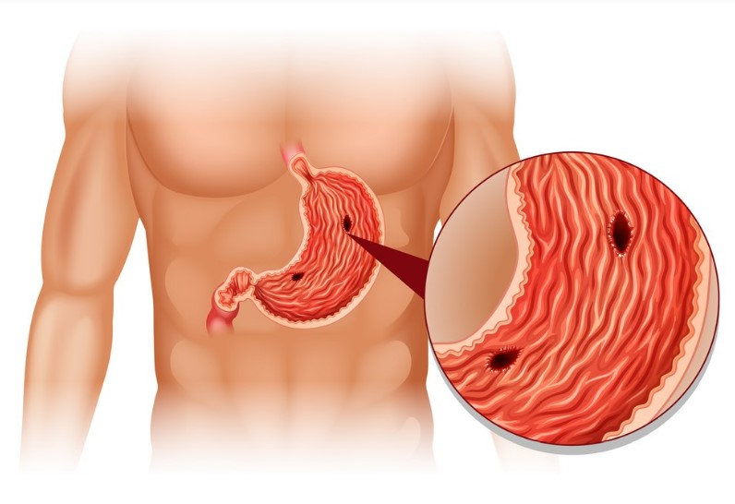
Язвенная болезнь желудка и двенадцатиперстной кишки - это хроническое, циклически протекающее, рецидивирующее заболевание, характеризующееся язвообразованием в гастродуоденальной зоне.

Slide 14
ЛФК на постельном режиме (щадящий период).
Задачи ЛФК.
1.Уравновешивание процессов возбуждения и торможения в коре головного мозга.
2.Улучшение окислительно-восстановительных процессов.
3.Противодействие запорам и застойным явлениям в кишечнике.
4.Улучшение функций кровообращения и дыхания.
Методика ЛФК.
ЛФК назначается на 2-4 день после госпитализации.
Показаны дыхательные упр. статического характера, выполняемые в положении лежа на спине при полном расслаблении всех мышц.

Slide 15
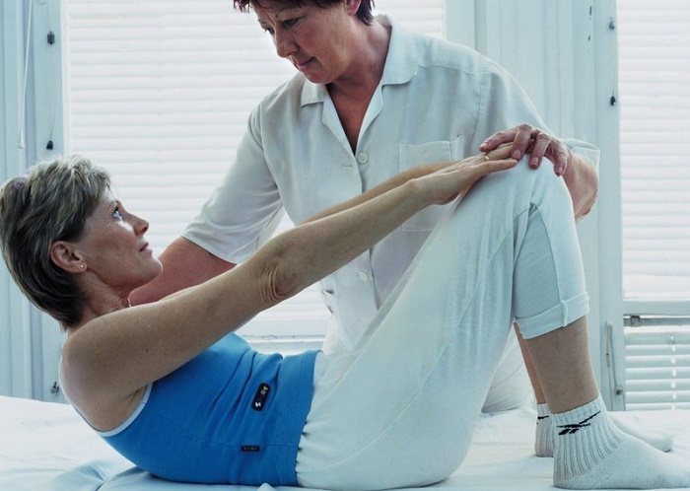
Используются простые гимнастические упр. для малых и средних мышечных групп, упр. в расслаблении.
Противопоказаны упр. повышающие внутрибрюшное давление.
Продолжительность занятия 12-15 мин.
Темп выполнения упр. медленный, интенсивность малая.

Slide 16
ЛФК на палатном режиме (функциональный период).
Задачи ЛФК.
К задачам первого периода прибавляются задачи:
1) адаптация к бытовым и трудовым нагрузкам;
2) восстановление правильной осанки при ходьбе;
3) улучшение координации движений.

Slide 17
Методика ЛФК.
Функциональный период начинается при значительном улучшении состояния больного.
Используются исходные положения лежа, сидя, в упоре на коленях, стоя.
Включаются упр. для всех мышечных групп с постепенно возрастающим усилием.
Упражнения для мышц брюшного пресса (специальные упр.) выполняются без напряжения, с небольшим числом повторений.
Наиболее выгодным является положение лежа на спине.

Slide 18
ЛФК на свободном режиме (тренировочный период).
Задачи ЛФК.
1. Общее укрепление и оздоровление организма больного.
2. Улучшение крово- и лимфообращения в брюшной полости.
3. Восстановление бытовых и трудовых навыков.
Методика ЛФК.
Тренировочный период начинается в фазе неполной и полной ремиссии при отсутствии жалоб и общем хорошем состоянии больного.
Используются упр. для всех мышечных групп, упр. с отягощением (до 1,5-2 кг), на координацию, подвижные и спортивные игры.
Плотность занятия средняя.
Длительность занятия до 30 минут.

Slide 19
В санаторно-курортных условиях:
объем и интенсивность занятий лечебной физической культурой увеличиваются;
продолжительность занятий подвижными играми допускается до 30 мин;
Широко используются:
терренкур,
прогулки,
игра в волейбол,
катание на лыжах и коньках,
плавание.

Slide 20
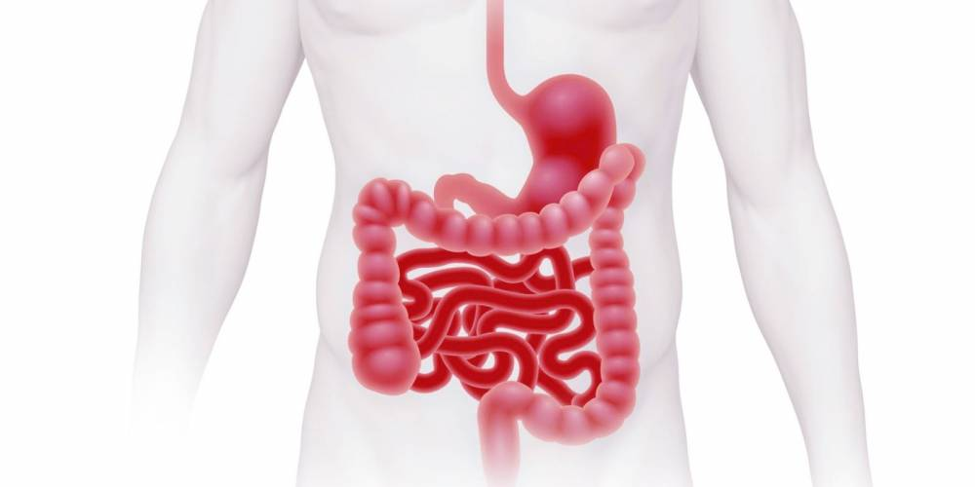
Среди заболеваний кишечника чаще всего встречаются:
колит — воспаление слизистой оболочки толстого кишечника,
энтерит — воспаление слизистой оболочки тонкого кишечника
энтероколит—воспаление слизистой оболочки всего кишечника.

Slide 21
Методика лечебной физической культуры при энтерите и энтероколите зависит от фазы заболевания и строится аналогично методике при гастрите и колите.
Характерным симптомом многих заболеваний кишечника являются запоры — длительная задержка опорожнения кишечника.
Различают запоры:
атонические
спастические.

Slide 22
Методика ЛГ при спастических колитах.
Применяются нагрузки низкой интенсивности.
Исходные положения — лежа на спине с согнутыми в коленных суставах ногами, стоя на четвереньках.
Включаются статические дыхательные упр., общеразвивающие упр. для мелких мышечных групп в медленном темпе.
Специальные - упр. на расслабление.
Используется поверхностный расслабляющий массаж живота.
ЛГ сочетается с тепловыми процедурами.
Продолжительность занятия 10-15 мин.
Количество повторений 3-4 раза.
Темп выполнения упр. медленный.

Slide 23
Методика ЛГ при атонических колитах.
Применяется нагрузка средней интенсивности.
Включаются упр. для различных групп мышц, в различных исходных положениях.
Специальными упр. являются: упр. для мышц брюшного пресса, диафрагмальное дыхание.
Количество повторений 6-8 раз.
Темп выполнения упр. медленный, средний, быстрый.
Исходные положения различные.
Продолжительность занятия 30-40 мин.

Slide 24
Спланхоптоз - опущение органов брюшной полости — может развиться в результате:
чрезмерного физического напряжения,
ослабления мускулатуры брюшного пресса,
врожденной нервно-мышечной астении,
значительного похудания,
нарушения осанки,
многократных осложненных родов,
малоподвижного образа жизни.

Slide 25
Главная задача лечебной физической культуры — укрепление мышц брюшного пресса и тазового дна.
Решают эту задачу с помощью общеразвивающих и специальных упражнений:
поворотов,
отведения, приведения и вращения бедер,
втягивания заднего прохода,
приседаний,
ходьбы скрестным шагом.
Рекомендуется использовать исходные положения лежа на спине с приподнятым тазом, лежа на животе, на боку, стоя на коленях и на четвереньках.

Slide 26
Холецистит — воспаление желчного пузыря.
Желчнокаменная болезнь — образование камней (конкрементов) в желчном пузыре.
Специальные задачи лечебной физической культуры:
тонизирующее влияние на желчевыводящие пути и желчный пузырь,
а также улучшение кровообращения в брюшной полости.
Оптимальные исходные положения те же, что и при спланхоптозе: лежа на спине, боку и животе, стоя на коленях и четвереньках.

Slide 27
При постельном режиме для больных холециститом I период занятий начинается после стихания острых болей, а для больных желчнокаменной болезнью — между приступами.
Применяются:
общеразвивающие упражнения для основных мышечных групп с небольшим числом повторений и умеренной физической нагрузкой,
специальные дыхательные упражнения с акцентом на диафрагмальном типе и упражнения в расслаблении.
С осторожностью включаются упражнения для мышц брюшного пресса и щадящий массаж.
Большинство упражнений выполняется в медленном темпе, с ограниченной амплитудой.
Продолжительность занятий должна составлять 15—20 мин.

Slide 28
При переводе больных на свободный режим, а также в санаторных и поликлинических условиях объем и интенсивность физической нагрузки возрастают.
Применяются упражнения:
с предметами (гантелями, палками, мячами),
пешеходные и лыжные прогулки,
плавание,
бег,
катание на коньках и т.д.

Slide 29
Спасибо за внимание!

